Slide 1
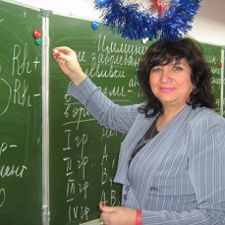
УРОК БИОЛОГИИ В 5 КЛАССЕ.
Учитель: Менщикова С.В.
МОУ Школа с.Катравож
2021-2022 г.г.
Тема урока: Цветковые или покрытосеменные растения.
Цели и задачи урока:.
Предметные:
-закрепить знания о признаках растений изученных отделов -водоросли..мхи…папоротники…голосеменные, уметь определять отдел, к которому принадлежит данное растение (знать названия растений), уметь доказывать принадлежность растения к определённому отделу Царства Растений.
-изучить главные, отличительные признаки цветковых или покрытосеменных растений, на основе чего определить статус цветковых растений в царстве Растения, уметь отличать их от растений других отделов Царства Растения.
- познакомиться с понятиями и формировать данные понятия: цветок, плод, семена, учиться отличать плод от других органов растений- видоизменённых побегов и видоизменённых корней- луковица, корнеплод, клубень.
-познакомиться с жизненными формами цветковых растений, научиться отличать дерево от кустарника, знать что такое травянистое растение.
-развивать умение быстро читать и анализировать текст, ориентироваться в тексте
-воспитывать интерес к предмету, науке - биология, усидчивость, внимательность, коммуникативность, толерантность, любовь к природе, как источнику жизни, умение видеть и отличать красивое.
Метапредметные цели и задачи:
Личностные; формировать умение осознанно подходить к учению, понимать свою ответственность за свою деятельность, её смысл.её предназначение (для чего я тут?).Вырабатывать у учащихся стремление достичь успеха через похвалу, отметку, через мотивацию к действию, через активную деятельность.
Познавательные: умение работать с источником информации -учебником, отыскивать нужную информацию, исследовать её, использовать её при ответе, логически строить выводы и обобщения, умение находить соответствие статусу растений его признаки и наоборот, анализировать, обобщать и делать вывод.
Регулятивные: развивать умение ставить цель, умение видеть проблему, находить пути решения проблемы; работать с учебником , отрабатывать умение читать- понятно, сосредоточенно, с пониманием текста; ориентироваться в тексте; умение давать оценку своей деятельности на уроке..
Коммуникативные; развивать умение работать в группе (паре), прислушиваться к мнению товарища, приходить к общему мнению, отстаивать свою позицию, умение вступать в диалог с учителем.

Slide 2
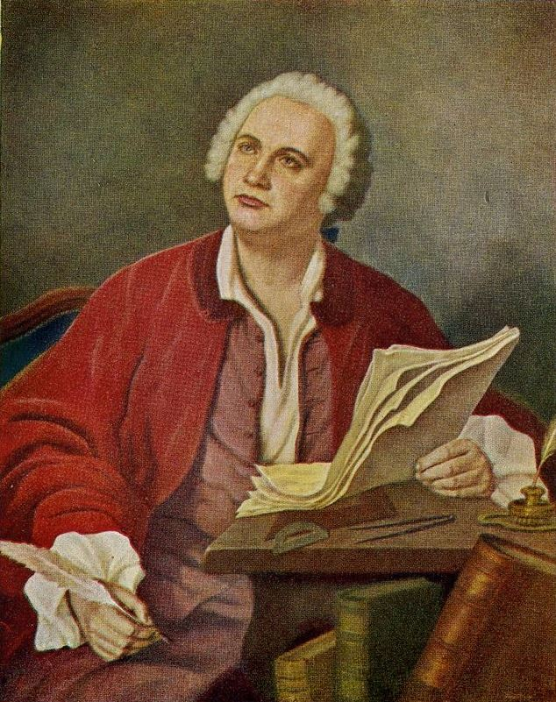
Девиз урока:
«Исследование природы трудно, однако приятно, полезно и свято»
М.В.Ломоносов

Slide 3
Этап урока 1.Орг.момент. Мотивация на урок.
Природа нам загадывает много загадок. Наша задача- отгадывать их, применяя различные методы и приёмы, открывать для себя что-то новое, интересное, порой не понятное нам.
Мы с вами сегодня- открыватели, исследователи природы.
Наш урок-урок открытия новых знаний.

Slide 4
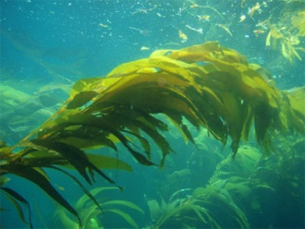
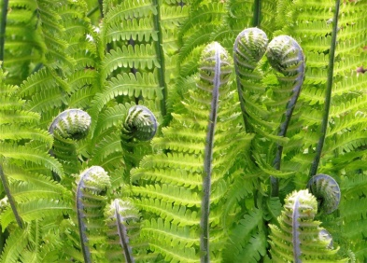
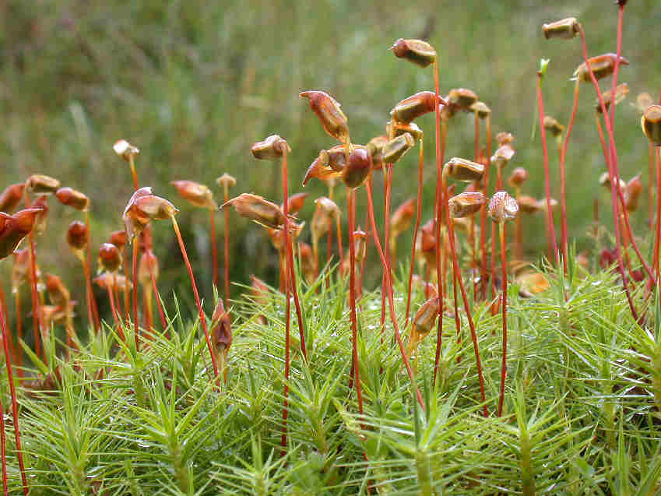
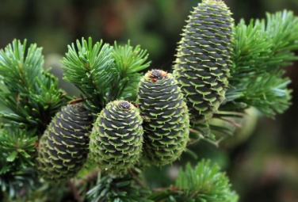
2 этап урока: Повторение и закрепление полученных знаний.
Задание 1. На слайде изображены отделы Царства Растений
-Назовите отделы растений.
-Назовите признаки отделов растений.
-Какой отдел самый примитивный и самый высокорганизованный. Почему? Обоснуйте свой выбор.
1 2
3 4

Slide 5
Повторение-ЗАДАНИЕ С ЗАГАДКОЙ . Установить соответствие между названием растения и отделом, к которому принадлежит растение. Загадка: к каким растениям относится ДУБ?
Поставить отметку за выполненное задание.
1. СФАГНУМ
2.ЩИТОВНИК
МУЖСКОЙ
3.КОЧЕДЫЖНИК мхи
4. ЕЛЬ папоротники
5. КЕДР
6. ЛАМИНАРИЯ голосеменные
7. ПОРФИРА
8.ДУБ? водоросли

Slide 6
Задание 3.
Определить: Кто лишний в данном списке растений? Подчеркнуть лишнее растение. Ответ обосновать.
1.Кедр, сосна, лиственница, кипарис. (нет лишнего, все голосеменные растения)
2 вариант(усложнённый)
Кедр, сосна, лиственница, кипарис,берёза
(берёза-цветковое растение, остальные -голосеменные)
2. Улотрикс, порфира, хламидомонада, сфагнум (сфагнум мох, остальные –водоросли)
3. Орляк, щитовник, кочедыжник, ламинария.
(ламинария-водоросль, остальные-папоротники)
Поставить отметку за выполненное задание.

Slide 7
ВНИМАНИЕ-ЗАГАДКА ?
«Разнообразен и прекрасен мир растений:
Мхи, водоросли, папоротники, плауны,
И семенные: сосны, пихты, туи, ели,
Но властелины царства не они!»
Какие растения –властелины царства Растений?
Эти растения вы встречаете на каждом шагу: около дорог, на реке, в горах, поле, лугах, в лесу, у нас они дома -на подоконнике.
Они заметны, они красивы, они маленькие и большие, они могучие и долгожители!
Чем они нас привлекают? Как вы думаете, кто они?
Назовите их.
Учащиеся определяют , что речь идёт о растениях у которых есть цветок.
Учащиеся определяют тему урока и ставят цель.

Slide 8
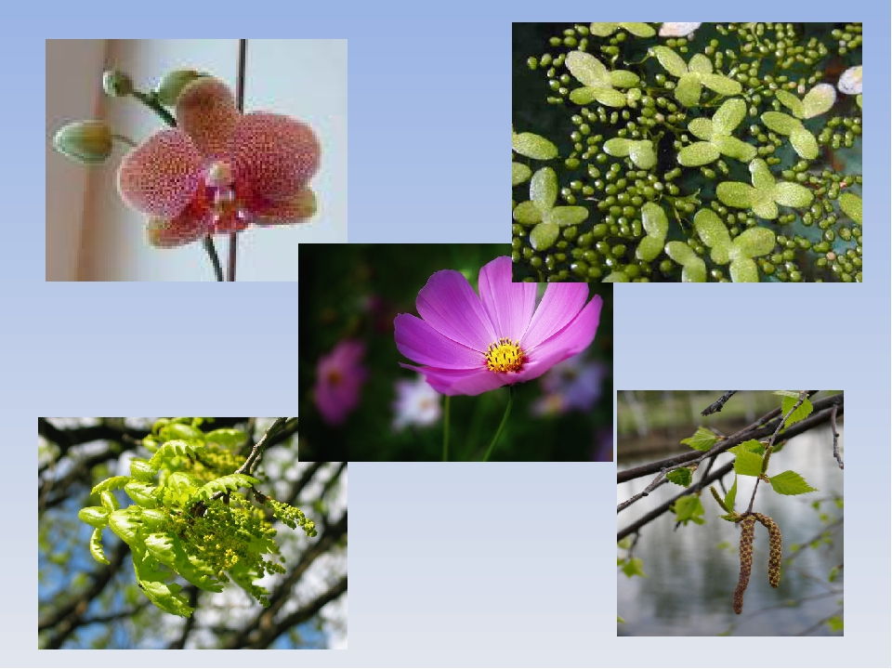
3 этап урока: изучение нового материала. Открытие новых знаний.
Тема урока: Цветковые растения.
Цель урока: познакомиться с отличительными признаками цветковых растений. Определить их положение-статус , роль в природе и жизни человека.

Slide 9
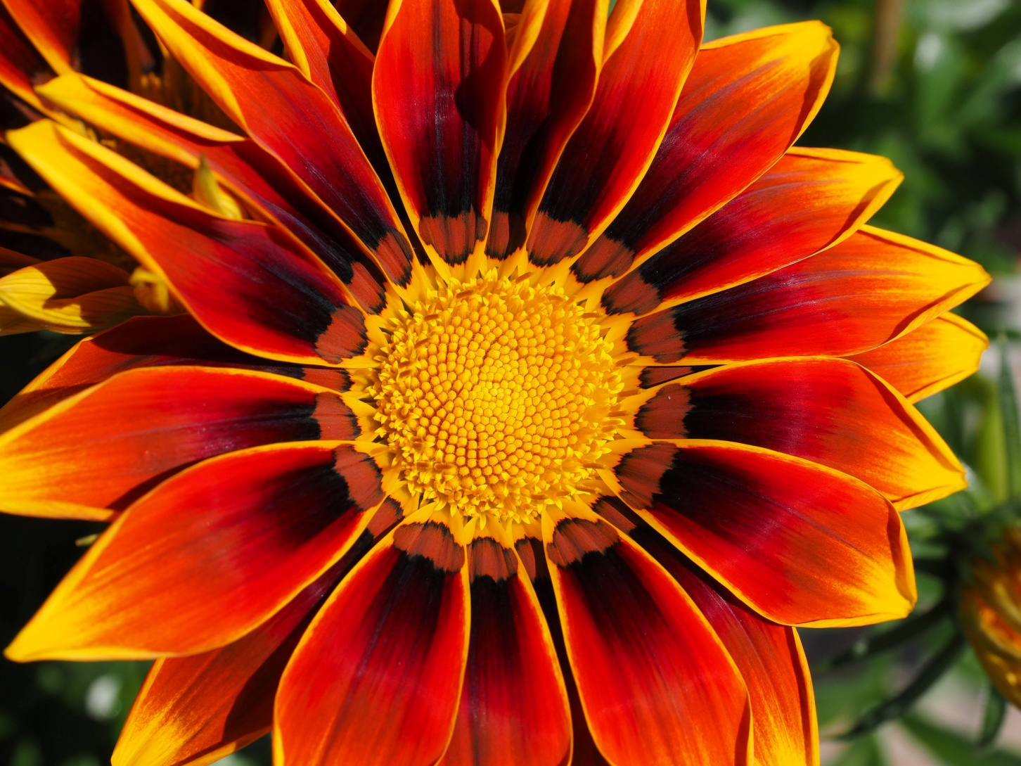
Главный отличительный признак цветковых- наличие особого органа размножения – цветка.

Slide 10
Учитель: Кроме одного главного признака- наличие цветка, у цветковых есть ещё признаки. Наша задача- определить их.
Дети: читают текст, анализируют его и заполняют таблицу в рабочей карточке. Делают вывод (определяют статус)
Задание 3. Выяснить какие признаки характерны для цветковых растений. Определить статус (место, положение) цветковых в Царстве Растений.
1. Прочитать текст учебника стр.83-84. Рассмотреть схемы и рисунки. Найти признаки цветковых растений. Записать признаки в таблицу.
2.Определить статус покрытосеменных растений (их место, положение) в природе , согласно признакам. Записать в таблицу рабочей карточки.
З.Сделать вывод.
4.Поставить отметку за свою деятельность.

Slide 11
ВЫВОДЫ: Я изучил признаки цветковых растений, я научился определять их статус (положение) в Царстве растений по данным признакам.
ПРИЗНАКИ ЦВЕТКОВЫХ РАСТЕНИЙ | СТАТУС (ПОЛОЖЕНИЕ )В ПРИРОДЕ
У них есть: корень, стебель, лист, цветок и плод с семенами. Плод образуется на месте цветка..Семена находятся внутри плода, покрыты околоплодником | Высокоорганизованный отдел Царства Растений на Земле.
Разнообразные жизненные формы цветковых: деревья, кустарники, травы. Жизненные формы бывают многолетними, однолетними, двулетними. | Разнообразный (многообразный) отдел Царства Растений на Земле.
Их семена разносит ветер, вода, животные, человек. Они заняли все среды обитания, все природные зоны: тундру, степи, пустыни, смешанные леса, влажные тропические леса Их более 250 тыс. видов. | Господствующий отдел Царства растений на Земле.

Slide 12
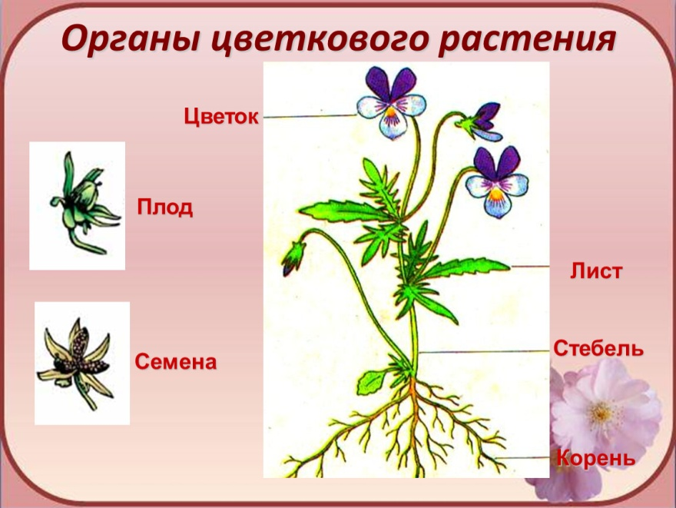
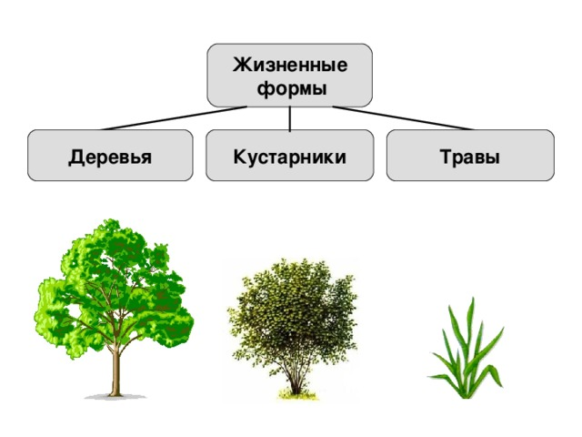
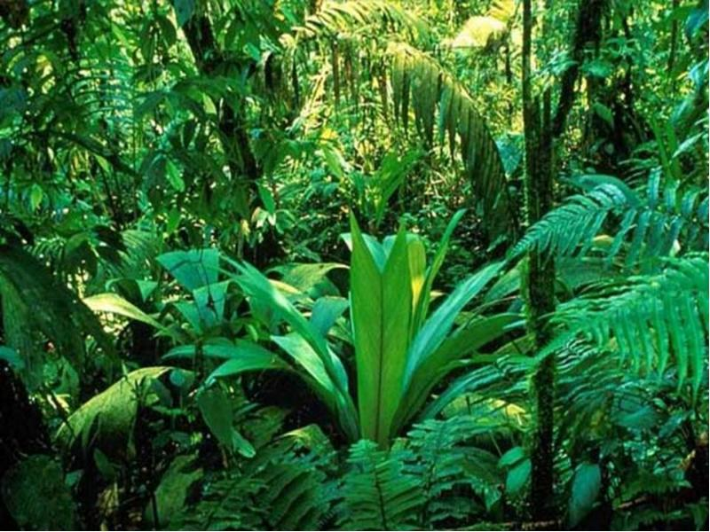
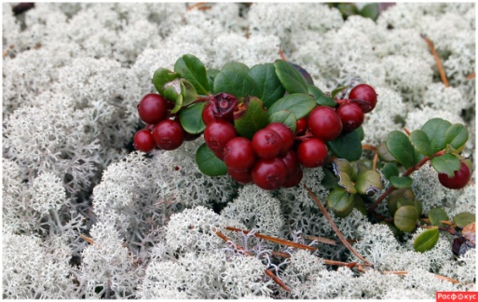
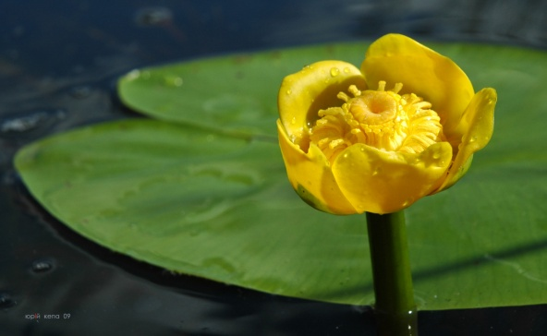
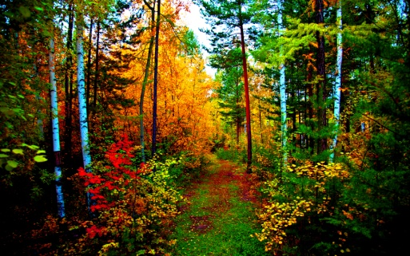
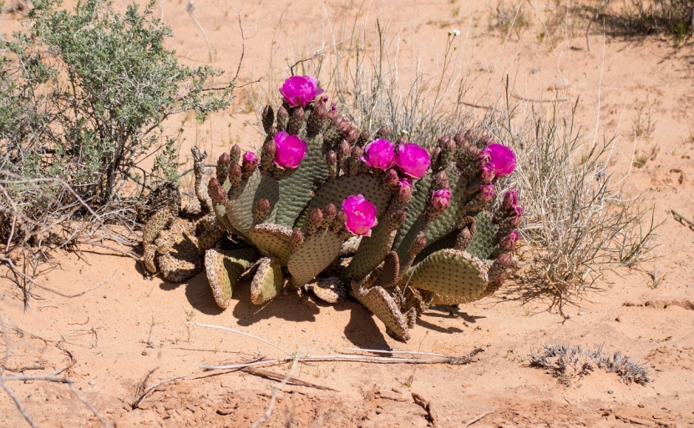
Цветковых более более 250 тыс.видов.
ВЫВОДЫ (делают учащиеся)

Slide 13
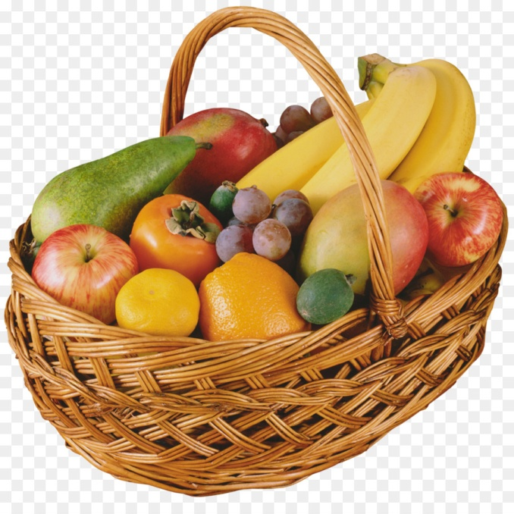
(ЗАГАДКА ПРИРОДЫ в ЧУДО – КОРЗИНЕ
(на развитие понимания и начало формирования понятия - цветок и плод)
Учитель: Плоды цветковых- это результат развития цветка.
Дети :получают плоды(муляжи): яблоко, ягода, тыквина, лимон, костянка, луковица, клубень, корнеплод моркови., рассматривают их, любуются плодами, обмениваются мнениями и высказывают своё мнение-плод или не плод. Ответ обосновывается.
Учитель отмечает, что луковица, клубень, корнеплод моркови это –не плоды.
Учитель отмечает правильные выводы учащихся. Отмечает отличившихся.

Slide 14
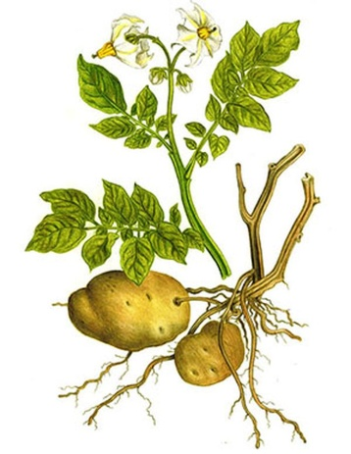
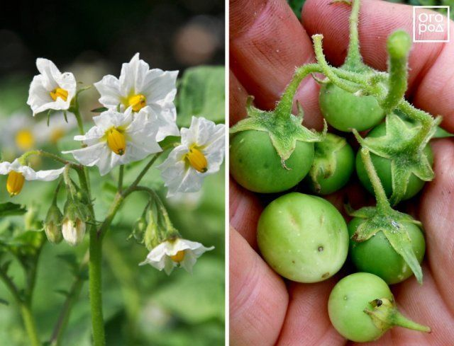
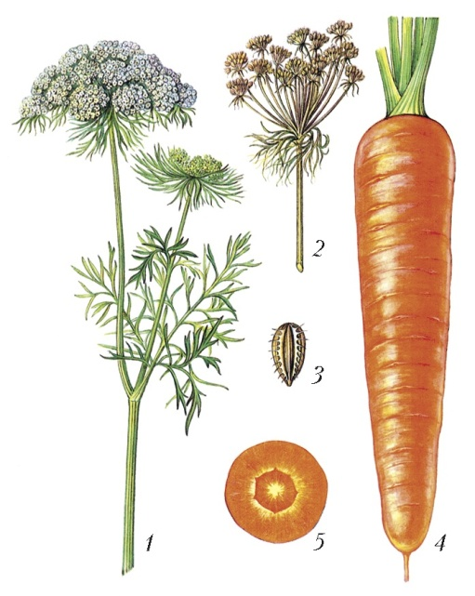
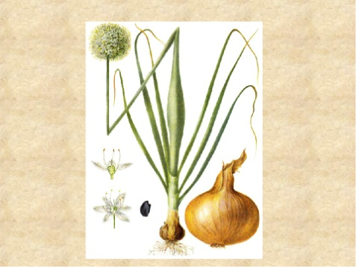
ОТГАДКА (учитель дополняет ответ учащихся, т.к дети не знают понятие -видоизменённый побег)
Клубень картофеля- не плод! Это - видоизменённый побег! Плод-ягода!
Луковица- не плод у лука! Это - видоизменённый побег! Плод лука- трёхгранная коробочка с семенами-чернушками.
Плод у моркови - семянка. Корнеплод-это видоизменённый корень!

Slide 15
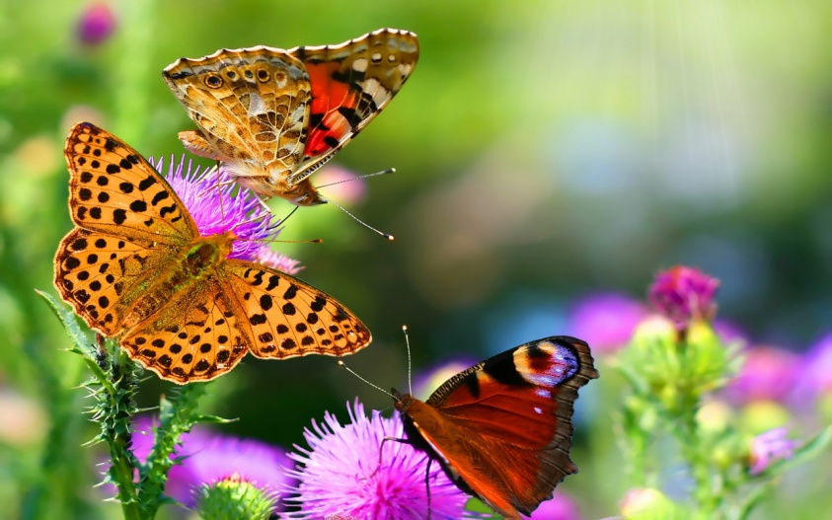
Завершение урока (учитель)
«Надо любить всё: зверей, птиц, растения, в этом- красота жизни!»
А.Куприн
Любите и берегите природу-источник жизни!
Любите и берегите растения, ведь они для нас: пища, лекарство, ткани, кислород, мебель, красота…..

Slide 16
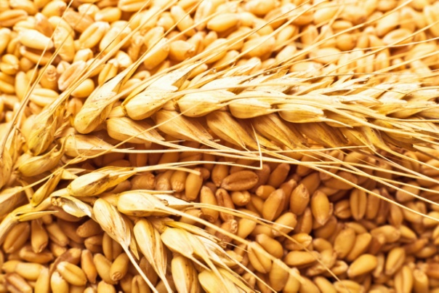
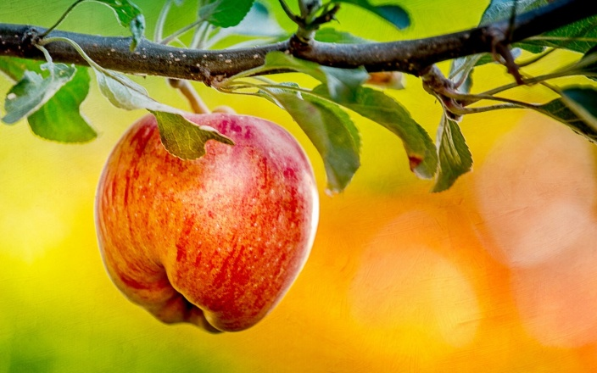
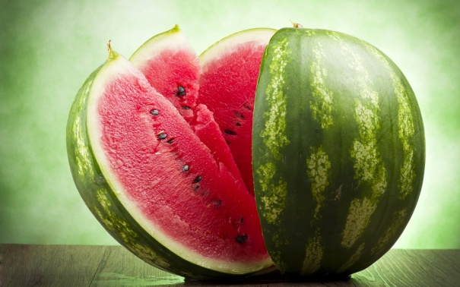
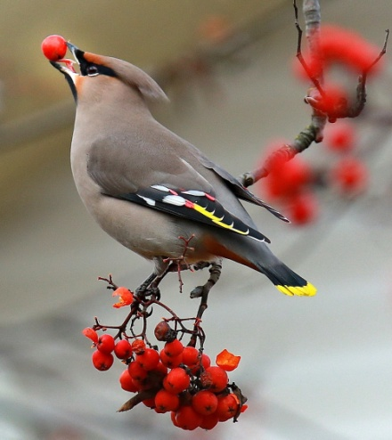
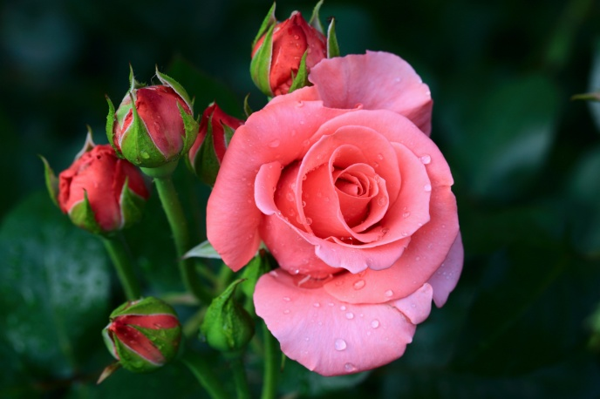
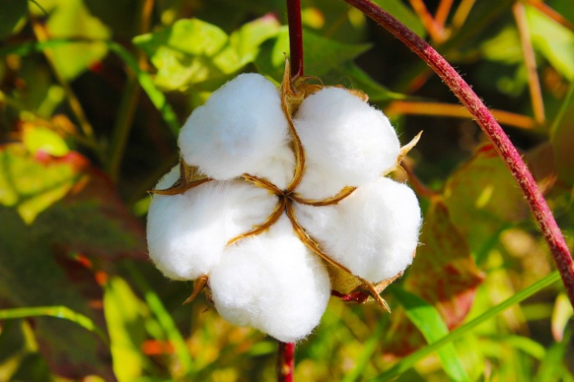
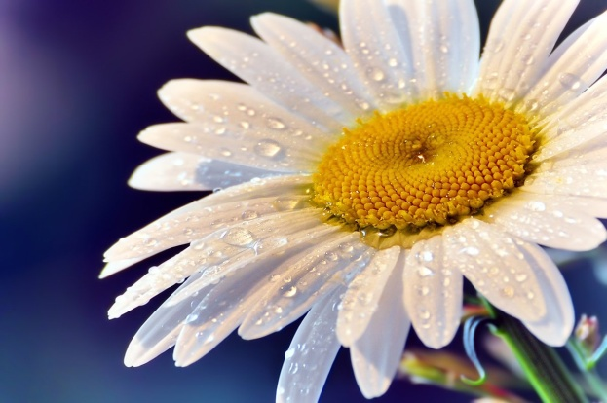
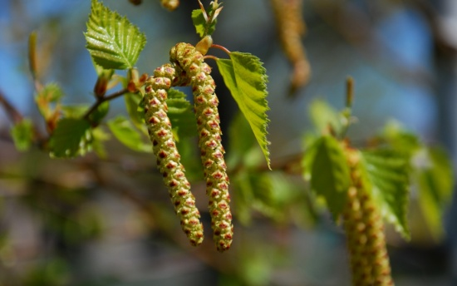
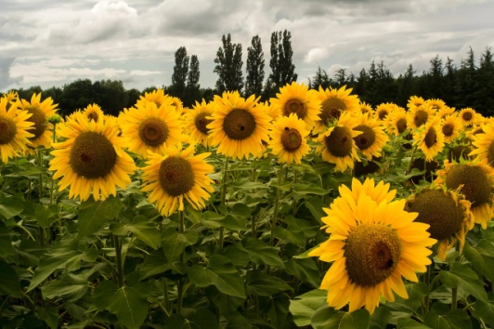

Slide 17
ЦАРСТВО РАСТЕНИЙ
ОТДЕЛЫ:
Водоросли (примитивные. Есть тело-таллом)-100 тыс.видов
Мхи (стебель, листья, ризоиды)- 10 тыс.видов
Папоротники (есть стебель, листья, корень, но нет цветка)-700 видов
Голосеменные (наличие шишки, семена голые, открытые), 651 вид
Покрытосеменные (наличие цветка и плодов, высокорганизованные)- более 250 тыс.видов.

Slide 18
Домашнее задание
1.П.18 . Стр.83-87.Прочитать.
2.Индив. задание-карточка:
описать цветковое растение , определить его статус (зерновая культура, масличная культура , плодово-ягодная культура). Написать о значении этого растения для человека.
(Растение из списка следующего слайда индивидуально каждому учащемуся)

Slide 19
КАРТОЧКА-ЗАДАНИЕ
Пшеница
Рис
Подсолнечник
Лён
Хлопчатник
Дуб
Осина
Ромашка
Нарциссы
Тюльпан
Шиповник
Брусника
Морошка
Карликовая берёзка
Черника
Голубика
Берёза
Лиственница
Ясень
Ряска
Кубышка жёлтая
Лотос
Боярышник
Таволга
Ковыль
Подорожник
Капуста
огурец

Slide 20


РЕФЛЕКСИЯ.
Что узнал?
Что открыл?
Что понял?
Что могу доказать?
Что понравилось?

Slide 21
УРОК
ОКОНЧЕН!
ВСЕМ СПАСИБО
ЗА ВНИМАНИЕ!

